Slide 1
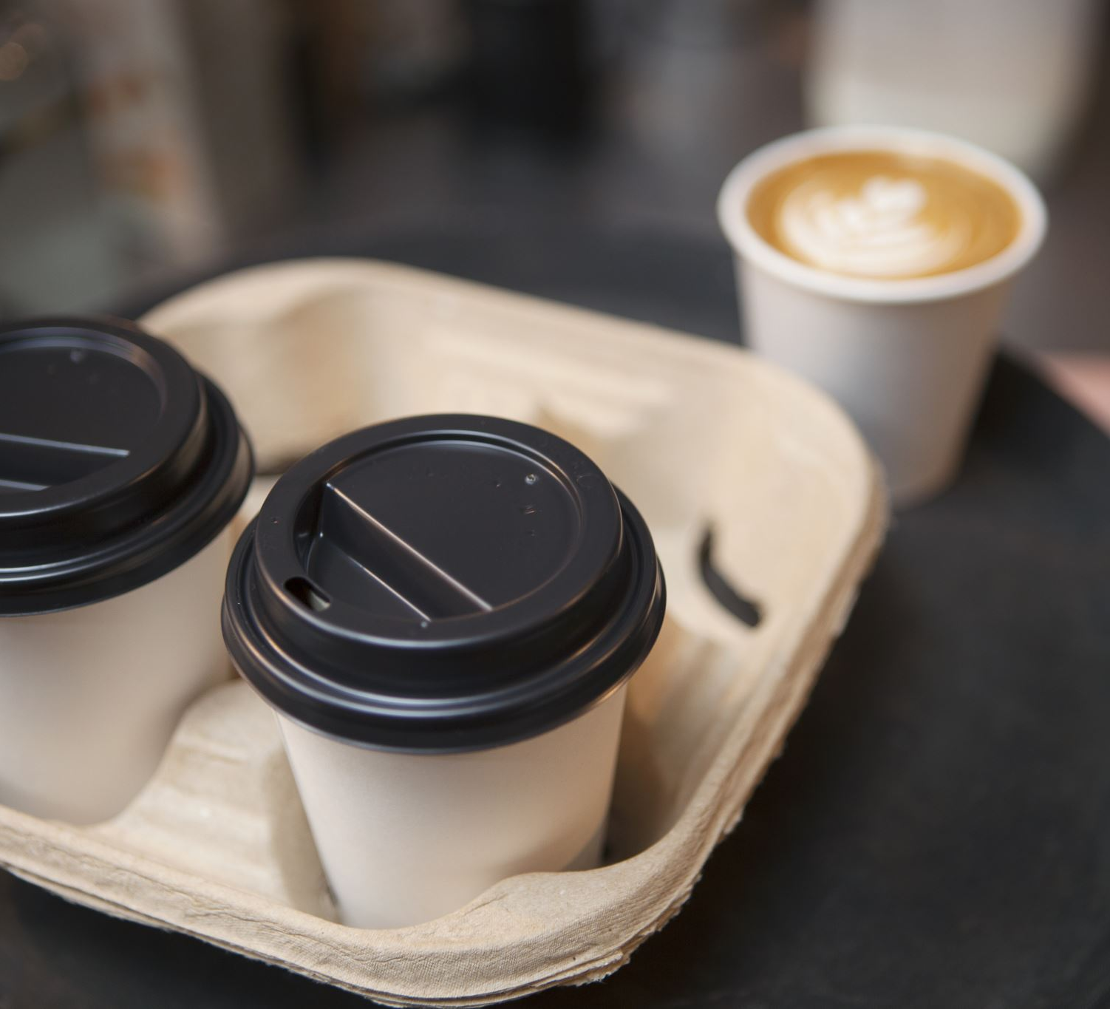
스타벅스 주문 기능
회원가입, 로그인부터 주문, 관리자 모드로 매출, 회원 관리까지 가능한 기능

Slide 2

순서 1. login Frame 2. Main frame 3. Manual frame 4. Order frame 5. Manager frame

Slide 3
Login frame

Slide 4
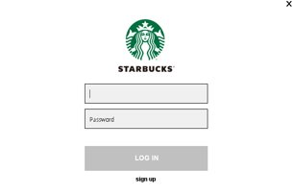
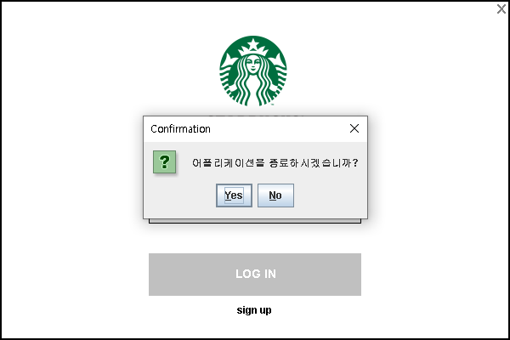
login Frame 소개
· 로그인, 회원가입이 가능한 frame
· Window builder를 사용하여 제작한 frame으로 로그인 (db에 저장된 id, hashcode로 된 password 매칭을 통해 진행)과 회원 가입이 가능
· 기존 기본 프레임에 esc 버튼을 삭제하고 x 버튼을 추가함(클릭 시 메시지를 띄워 종료 여부를 선택 가능)
· 로그인 실패, 입력 값이 없을 시 로그인 버튼 상단에 에러 메시지 출력
Login Frame 메인
X버튼 클릭 시

Slide 5
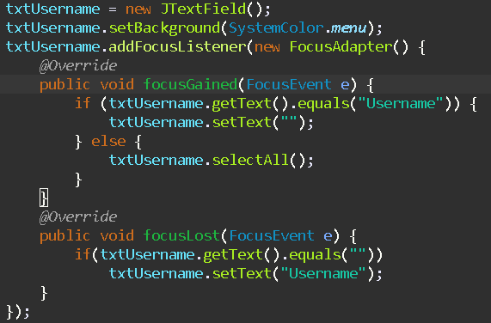
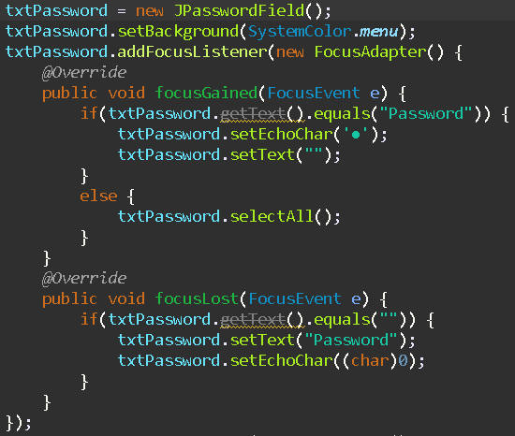
Id, password 세부작업
Id 세부작업
· focusgained를 이용해 id 입력란에 값을 입력하려할 때 입력된 값이 없을 시에는 값을 지워주고 입력된 값이 있을 시에는 모든 값을 선택해주며, 반대로 focuslost를 이용해 값을 입력하지 않으려할 때는 기본 입력값을 넣어줌
Password 세부작업
· ID와 마찬가지로 FOCUSGAINED, FOCUSLOST를 사용하여 입력값에 따른 ACTION 설정
· 비밀번호 값은 노출되면 안되기 때문에 ECHOCHAR를 ●로 설정하고 입력된 값을 ●로 보여지게 하는 작업을 함
Id 세부작업
Password 세부작업

Slide 6
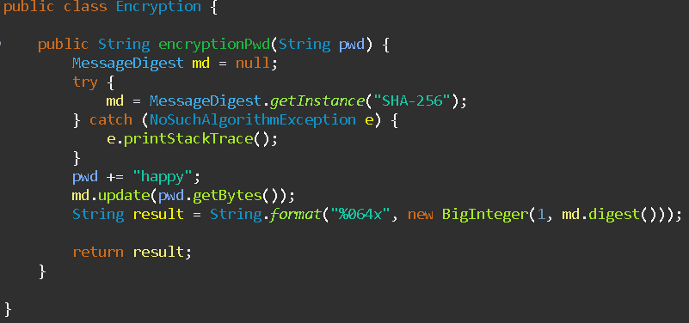
PASSWORD HASH값 변환 및 소금 작업
· encryption클래스를 만들어 비밀번호 값이 입력 되었을 때 비밀번호의 해킹을 방지하기 위해 입력된 비밀번호 값을 sha-256을 이용하여 64자리의 hash값으로 변환
· 추가로 해킹 가능 확률을 더 낮추기 위해 변환된 값 뒤에 happy라는 글자를 추가해 소금 작업을 함
Password hash값 변환, 및 소금 작업 클래스
회원가입 시 실제 DB에 저장되는 값

Slide 7
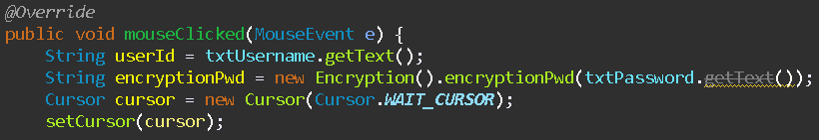
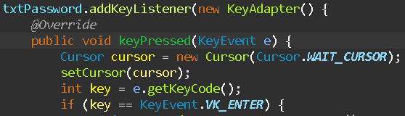
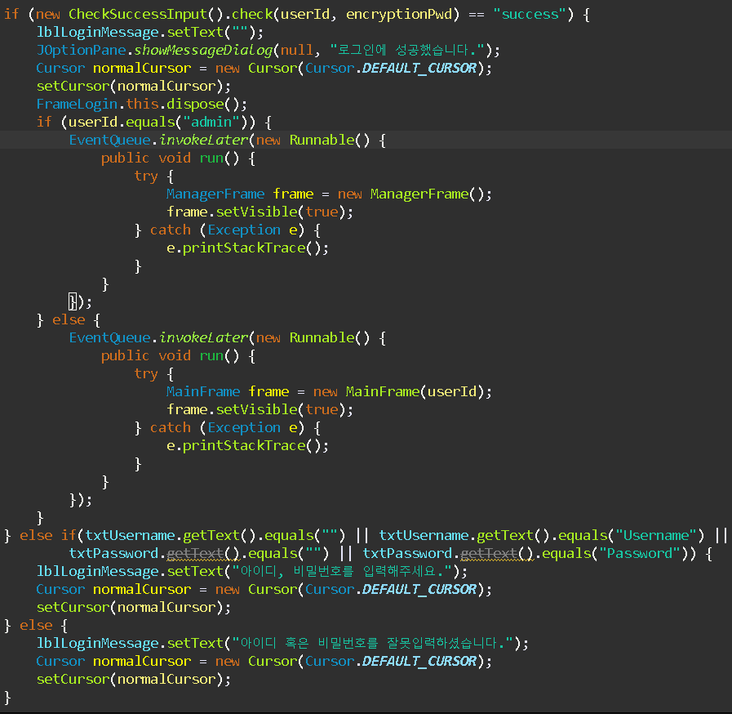
로그인 과정
로그인 버튼 클릭 시
· Id, password 입력 후 로그인 버튼 클릭 or enter 키 입력 시에 DB에 저장되어 있는 값과 대조하여 로그인 과정 진행
· 일반 아이디로 로그인 시 manual frame실행, 관리자 아이디로 로그인하면 manager frame실행
· 입력된 값이 db에 저장되어 있는 값과 상이하거나 입력된 값이 없을 경우 에러 메시지 출력
Enter키 입력 시
로그인 세부 과정

Slide 8
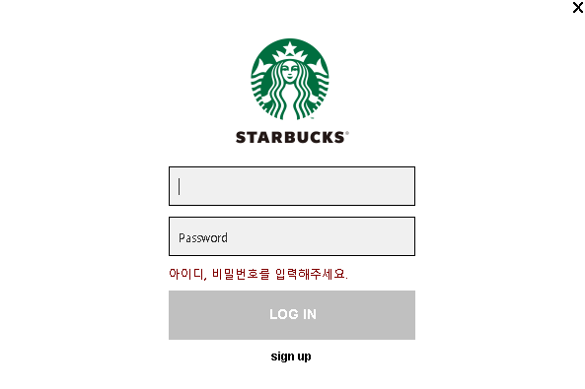
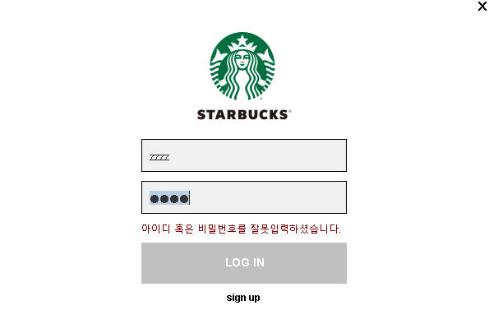
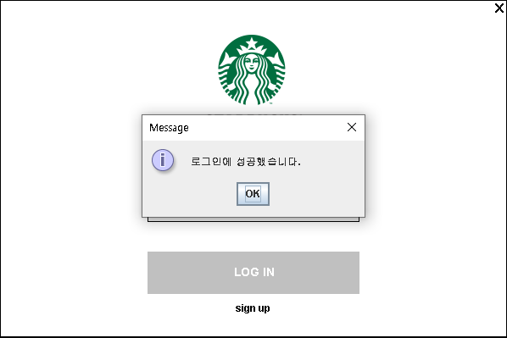
오류 메시지 및 기타 효과
· 버튼들에 마우스가 올라가있을 때 커서모양 바뀜(HAND_CURSOR), 로그인 완료 후 MANUAL FRAME이 샐행되는 동안 커서 모양 바뀜(WAIT_CURSOR)
· 로그인, 회원가입 버튼에 마우스가 올라갔을 때 버튼 색 바뀜, 클릭 시 색바뀜
· 로그인 성공 시 로그인 joptionpane으로 로그인 성공 메시지 띄워짐
입력 오류 메시지들
로그인 성공 메시지

Slide 9
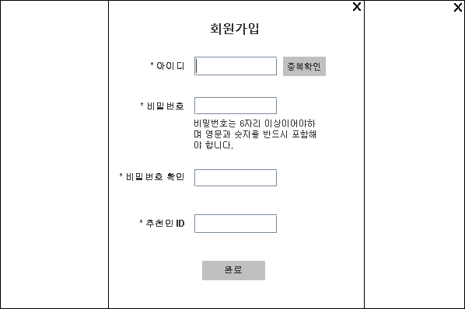
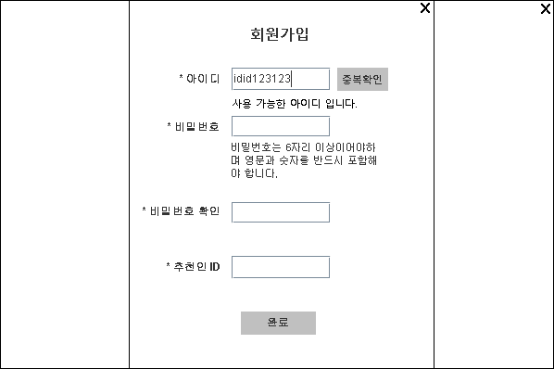
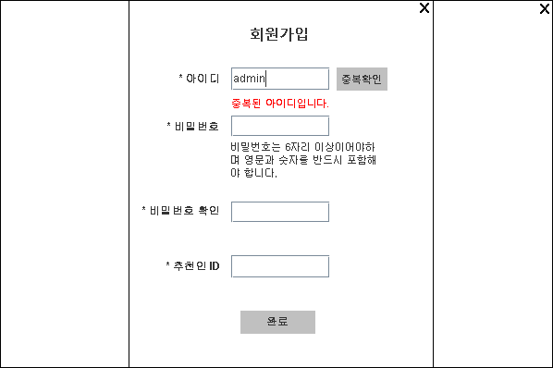
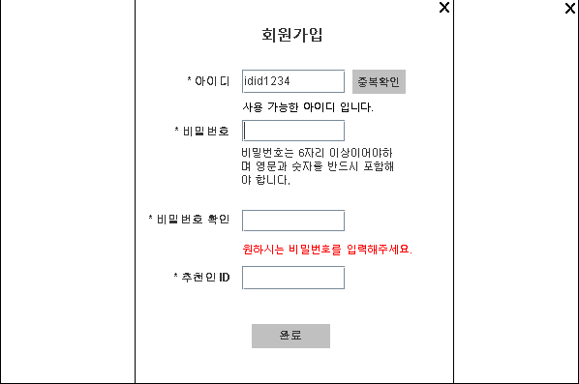
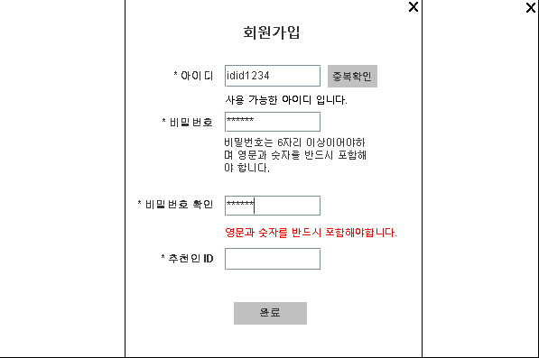
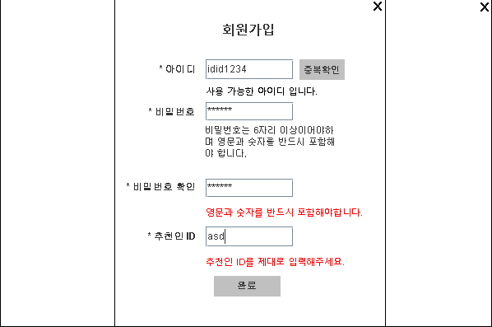
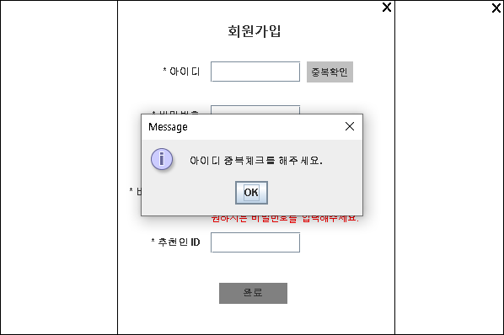
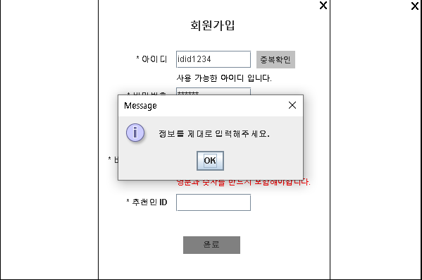
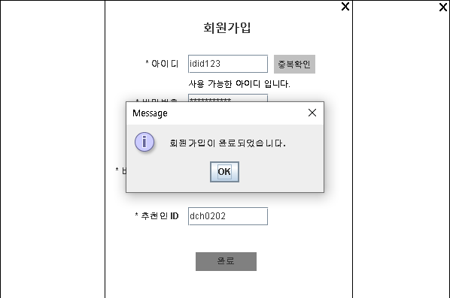
회원가입
회원가입 창
중복확인(중복x)
중복확인(중복)
· ID 중복확인 버튼 클릭 시 DB에 저장되어 있는 ID들과 대조하여 입력란 하단에 결과 메시지 출력(사용가능-검정색 글씨, 불가-빨간색 글씨)
· 비밀번호 입력 시 비밀번호 조건에 부합하거나 미입력, 비밀번호 확인에 입력된 비밀번호와 상이할 경우 비밀번호 확인 입력란 하단에 메시지 출력
· 추천인ID 입력 시 입력된 ID가 없는 id일 경우 추천인id 입력란 하단에 메시지 출력
· 최종적으로 입력 후 완료 버튼 입력 시 상황별 joptionpane창 띄워짐
비밀번호 미입력
비밀번호 조건부적합
추천인ID 입력오류
중복체크x
비밀번호 오류
회원가입 성공

Slide 10
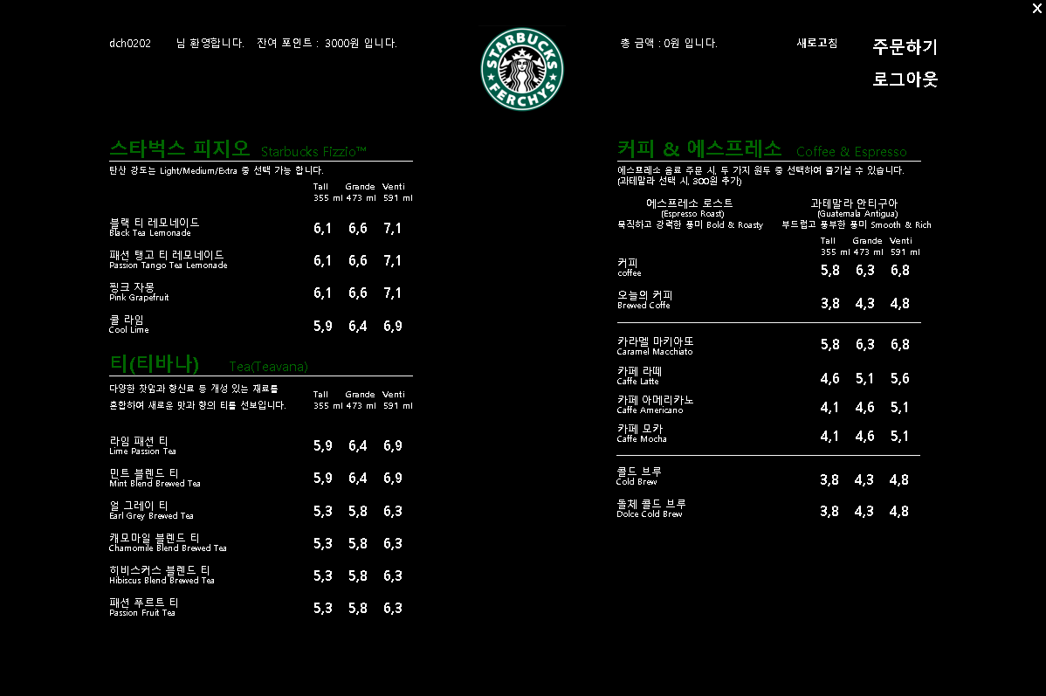
Mainframe 소개
· 메뉴들과 가격, 잔여 포인트, 총 결제 예상금액 등을 확인할 수 있는 frame
· 로그인 완료 시 관리자 id가 아닐 경우 mainframe이 실행되며, 로그인과 동시에 장바구니로 사용할 테이블을 db에 추가하고 mainframe이 종료되면 테이블을 삭제함
· 메뉴 하나하나 클릭 시 메뉴에 대한 상세 소개와 메뉴 이미지 확인이 가능하며, 장바구니에 구매하고자 하는 메뉴를 추가가 가능함
· 잔여 포인트 확인이 가능함
· 장바구니에 메뉴 추가 후 새로고침을 통해 총 결제금액 확인이 가능함
· 로그아웃 버튼을 통해 로그아웃이 가능함
· 주문하기 버튼을 통해 주문창으로 이동이 가능함
MainFrame 화면

Slide 11
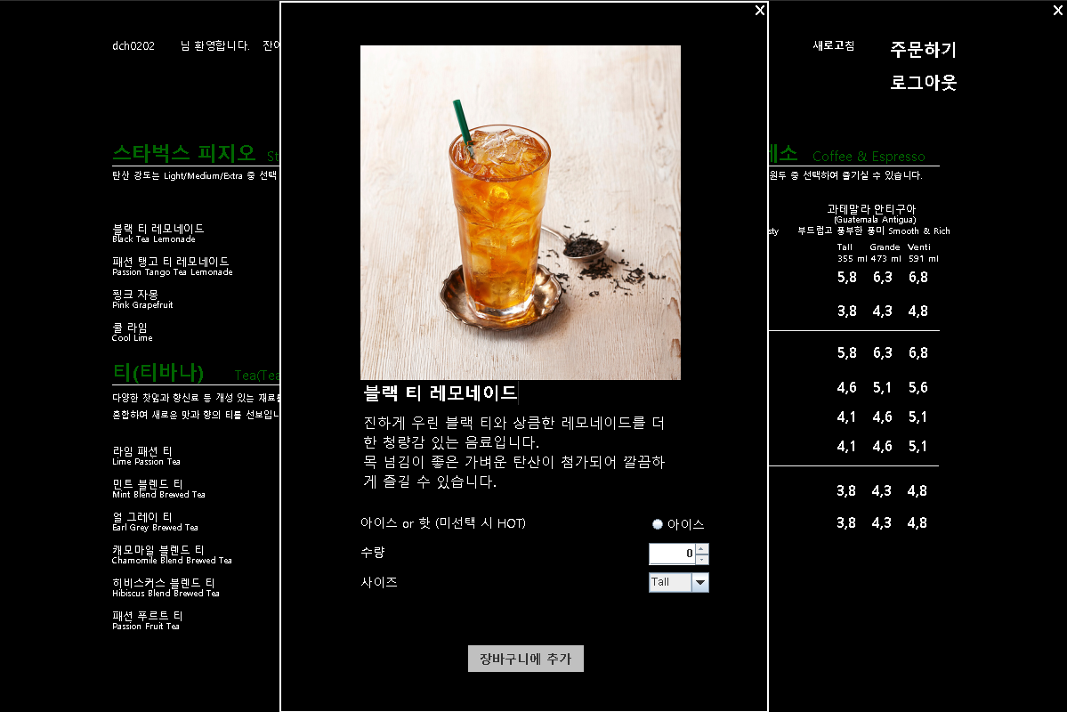
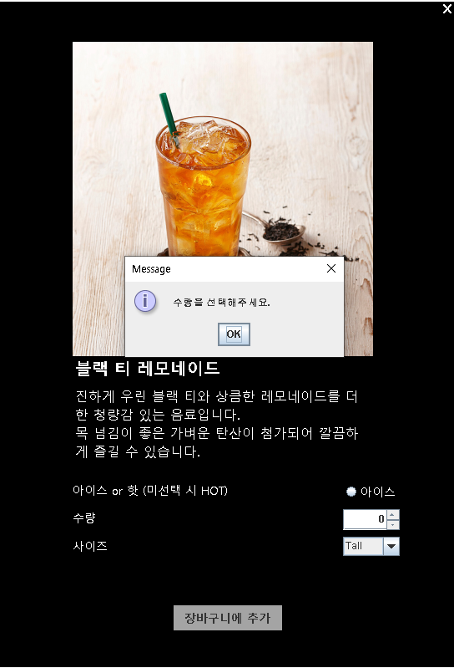

메뉴정보 및 장바구니 추가
· 주문하고자하는 메뉴 클릭 시 메뉴정보, 메뉴 이미지 확인이 가능함
· 온도, 수량, 사이즈(커피 메뉴 클릭 시 원두도 추가됨)를 선택하고 선택한 메뉴를 장바구니에 추가가 가능함
· 수량 미선택 시 장바구니에 추가가 안되며, 장바구니 추가 버튼 클릭 시 오류 메시지 출력
· 수량 선택 후 장바구니 추가 완료되면 장바구니 추가 완료 메시지 출력
메뉴 클릭 시 메뉴정보 확인 및 장바구니 추가 가능
수량 미선택 시
장바구니 추가 완료

Slide 12

새로고침 버튼
· 장바구니에 메뉴를 추가하고 새로고침 버튼 클릭 시 현재까지 저장된 장바구니에 추가된 메뉴의 총 금액이 업데이트됨
새로고침으로 총 금액 업데이트

Slide 13
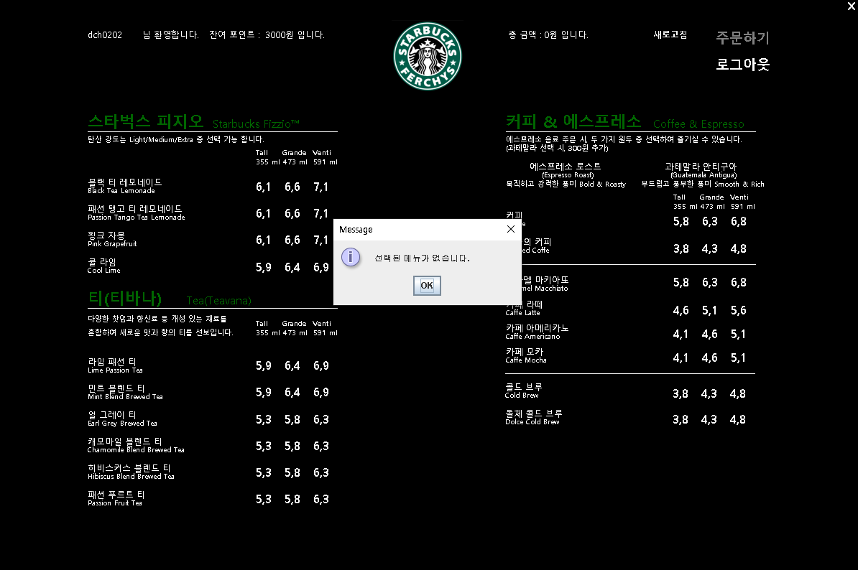
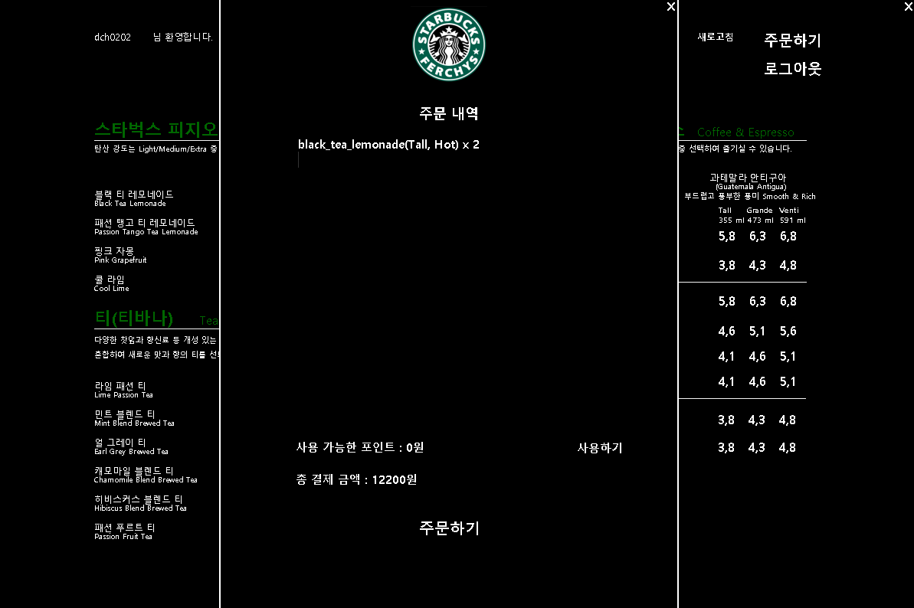
Order frame 소개
· 주문 내역을 확인하고 포인트 사용 및 주문을 할 수 있는 frame
· 장바구니에 메뉴 추가 후 주문하기 버튼 클릭 시 장바구니에 추가된 메뉴가 없으면 오류 메시지를 출력하고 메뉴가 있으면 주문창을 띄움
선택된 메뉴x
주문창

Slide 14
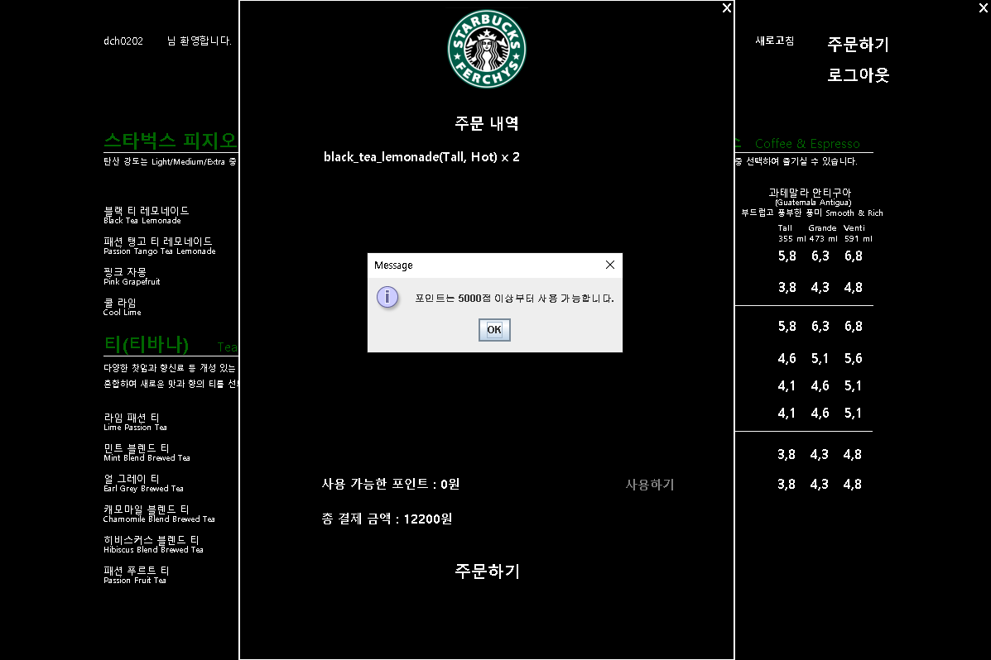
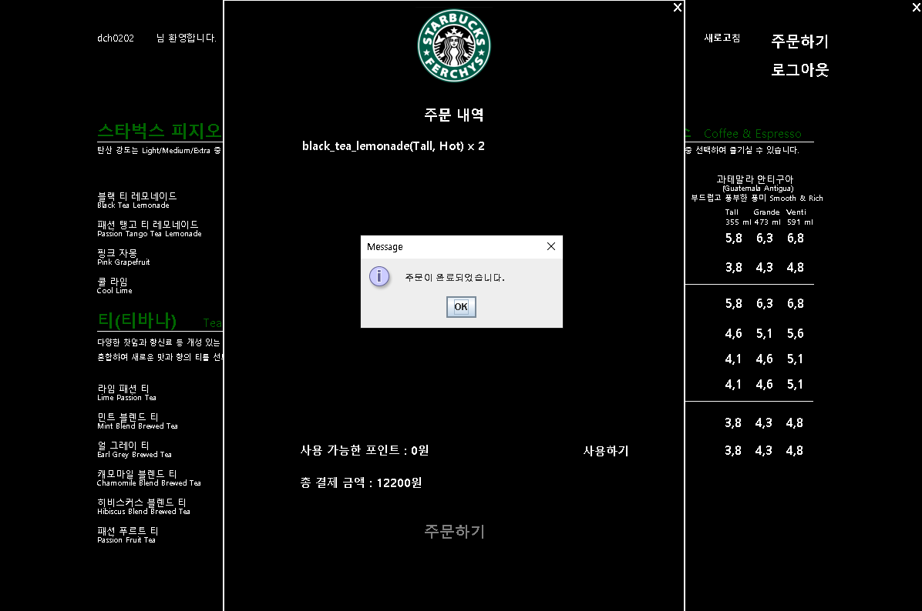
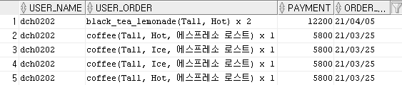
포인트 사용
· 포인트는 5000점부터 사용이 가능하며, 사용하기 버튼 클릭 시 총 결제 금액에서 차감되고 주문하기 버튼 클릭 시 최종적으로 DB에서 사용한 포인트가 차감됨
· 포인트가 5000점 미만인데 사용하기 버튼 클릭 시 에러메시지 출력됨
· 최종적으로 주문 완료 클릭 시 id, order, 금액, 날짜가 db에 추가되며, 주문이 완료됨
포인트 5000점 미만 시 사용하기 버튼 클릭
주문완료 시
주문완료 시 주문표에 추가되는 기록

Slide 15
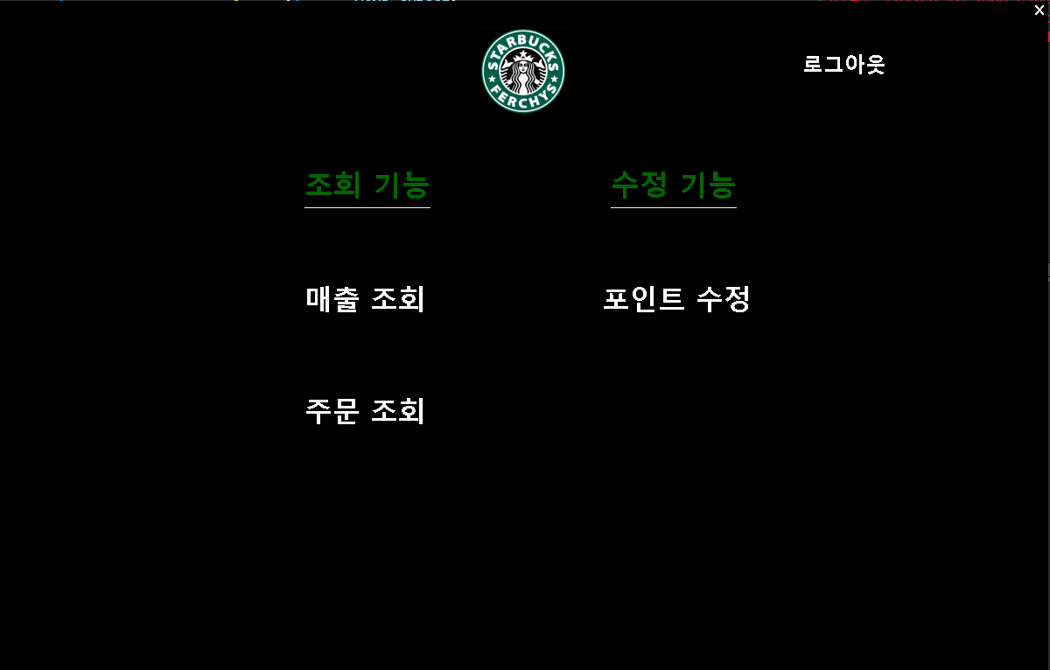
Manager frame 소개
· 조회, 수정기능을 가지고 있는 관리자 모드 창 (관리자 ID로 로그인했을 경우에만 띄워짐)
· 매출, 주문기록 조회가 가능하며, 사용자의 포인트 수정이 가능
Manager Frame 메인화면

Slide 16
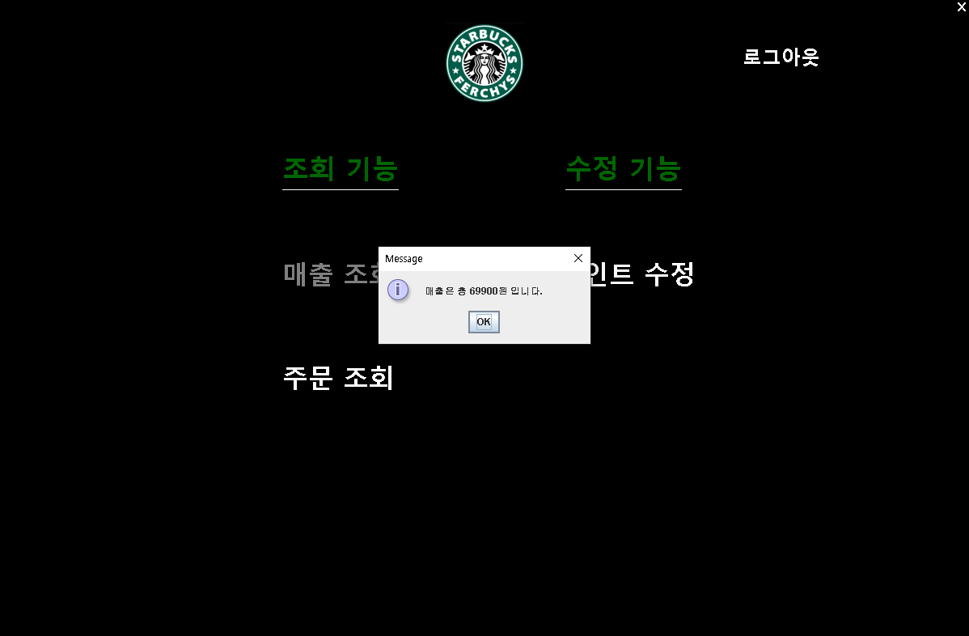
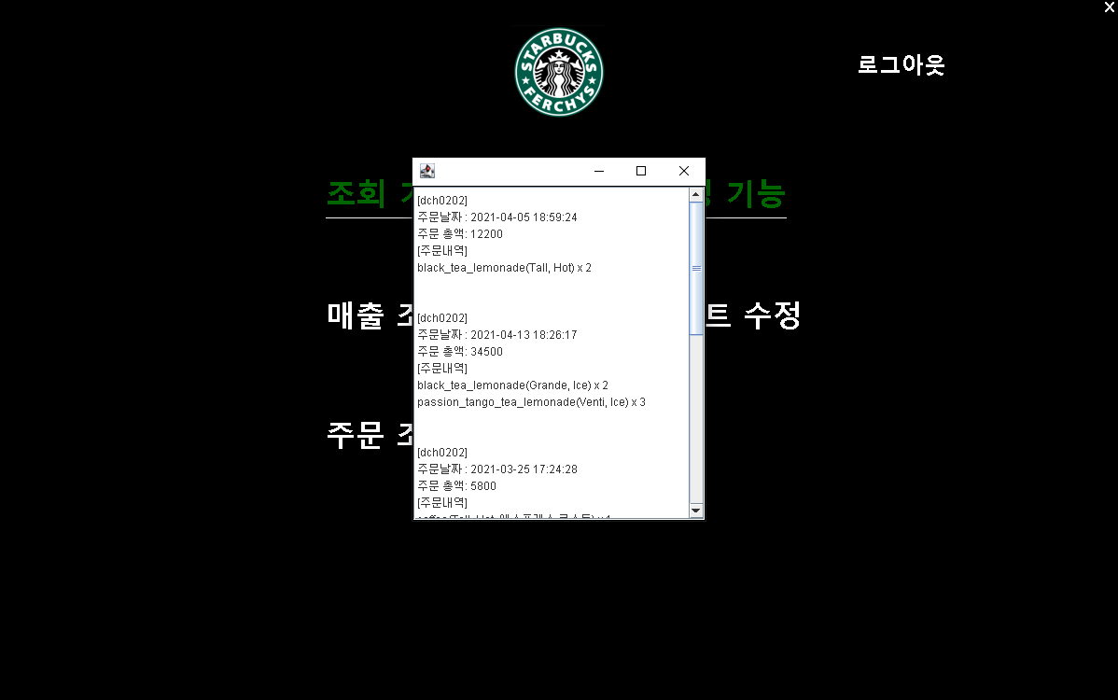
조회 기능
매출 조회
· 데이터베이스에 저장된 주문기록에서 매출의 총 액을 계산하여 출력해줌
주문 조회
· 주문자ID, 주문날짜, 주문총액, 주문내역을 출력하여 보여줌
매출 조회
주문기록 조회

Slide 17
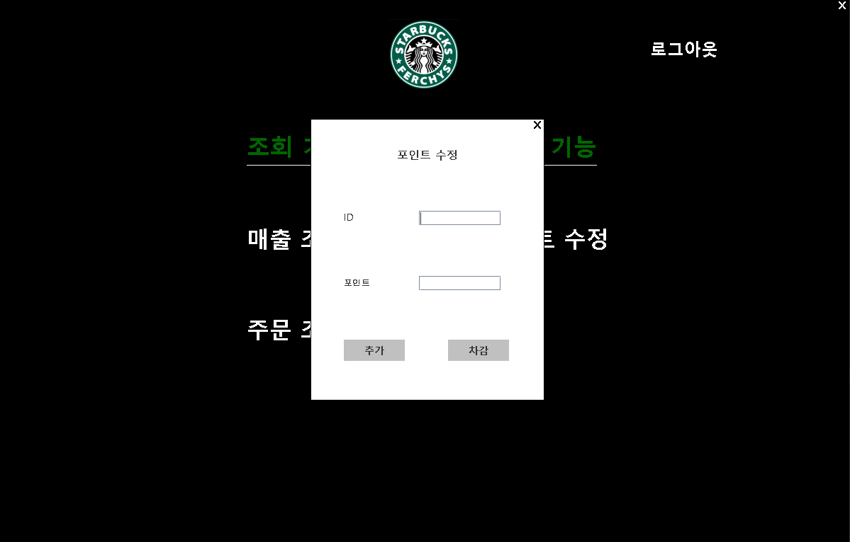
수정 기능
포인트 수정
· 수정을 원하는 사용자의 ID, 추가나 차감을 원하는 포인트양을 입력하고 추가, 차감 버튼을 클릭 시 해당 사용자의 포인트가 추가 or 차감되는 기능
· 존재하지 않는 ID입력 시 오류 메세지 출력 (ID미입력 시 입력부탁하는 메세지 출력)
· 포인트 입력 오류 시 메세지 출력 (미입력, 음수 입력, 차감할 포인트 양이 기존 포인트보다 많은경우)
포인트 수정 Frame 화면

Slide 18
이상으로 PPT 마치겠습니다. github주소 : https://github.com/choiyounggi/java_project

